Slide 1


Programa de Incentivo à Educação do Governo Federal:
FIES, PRONATEC e Ciência sem Fronteiras
HELENA B. NADER
05/08/2015

Slide 2

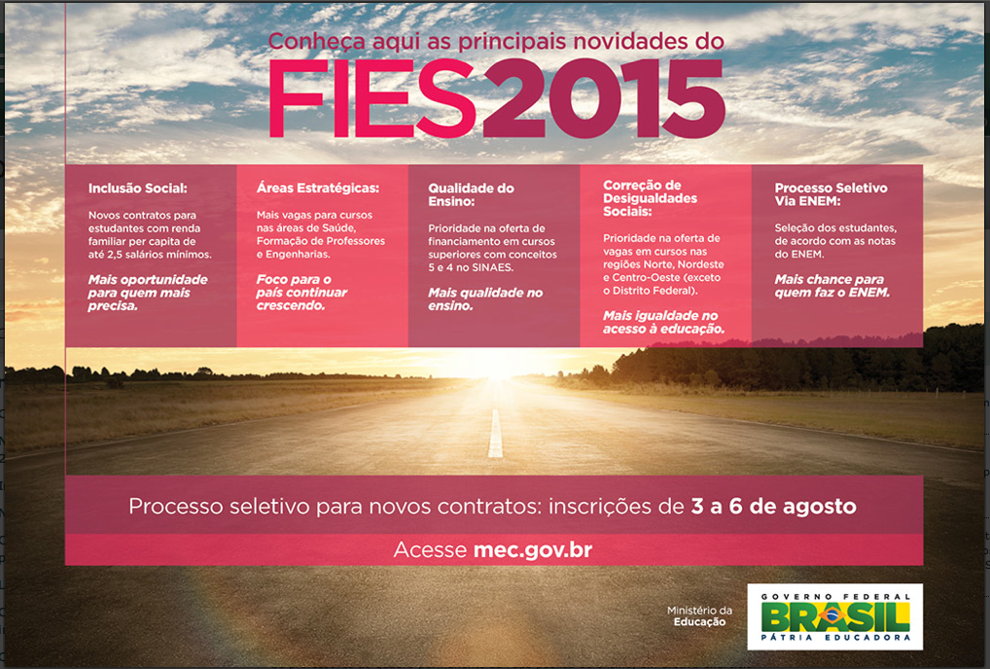

Slide 3
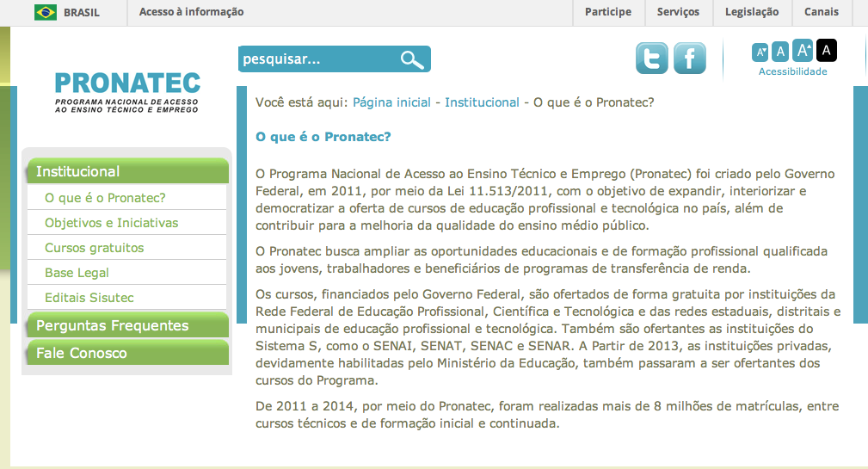

Slide 4
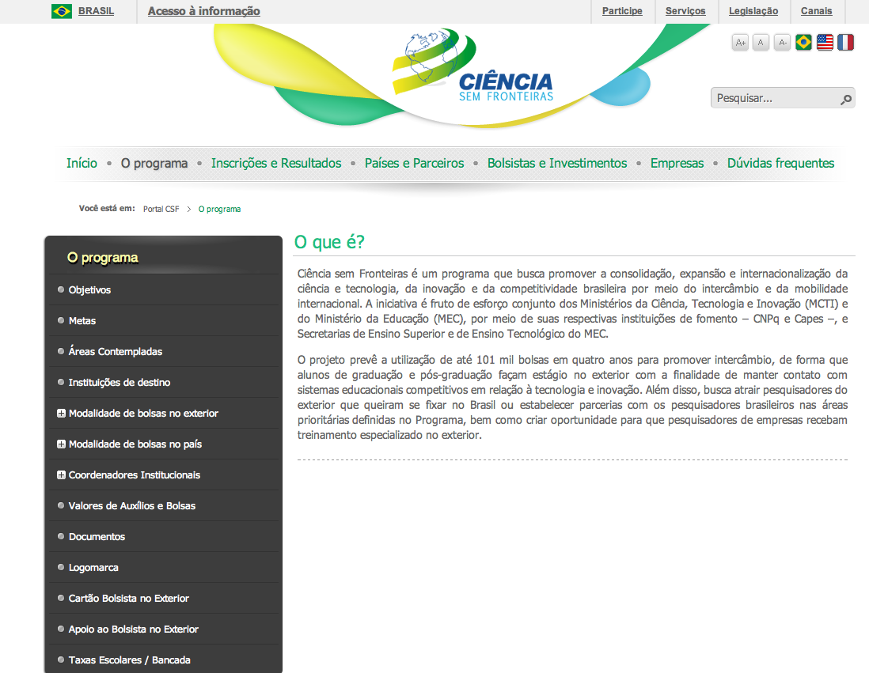

Slide 5
PIBID e Pós-Graduação

Slide 6
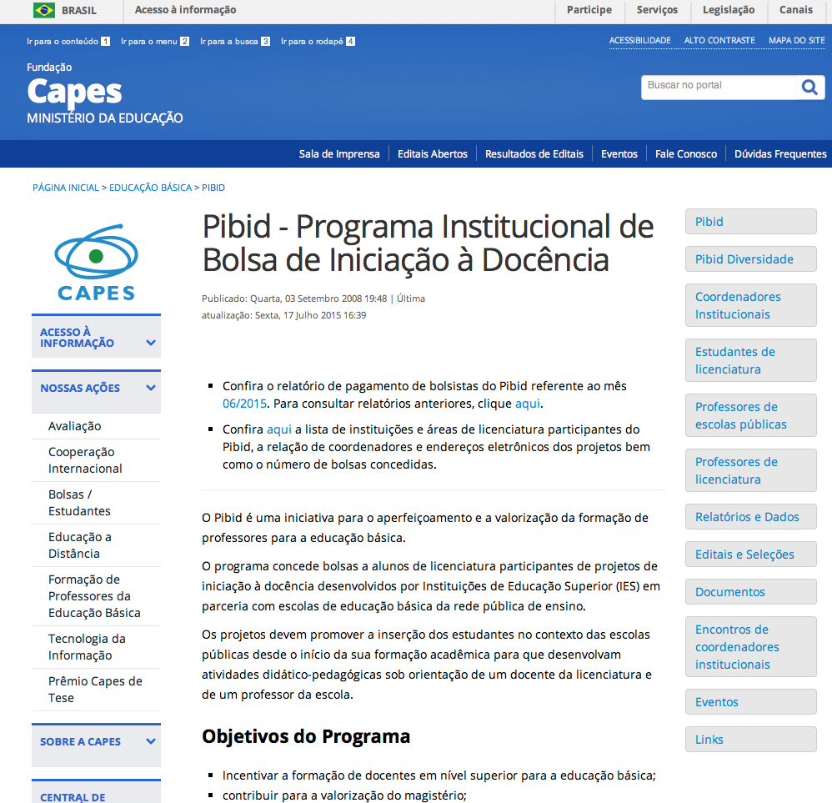

Slide 7
Programa Institucional de Bolsa de
Iniciação à Docência – Pibid
Programa de incentivo e valorização do magistério e de aprimoramento do processo de formação de docentes para a educação básica.
O Pibid oferece bolsas para que alunos de licenciatura exerçam atividades pedagógicas em escolas públicas de educação básica, contribuindo para a integração entre teoria e prática, para a aproximação entre universidades e escolas e para a melhoria de qualidade da educação brasileira. A fim de assegurar os resultados educacionais, os bolsistas são orientados por coordenadores de área – docentes das licenciaturas - e por supervisores - docentes das escolas públicas onde exercem suas atividades.
A interação entre licenciandos, coordenadores e supervisores gera um movimento dinâmico e virtuoso de formação recíproca e crescimento contínuo.
Informações encontradas em: http://www.capes.gov.br/images/stories/download/bolsas/2562014-relatrorio-DEB-2013-web.pdf

Slide 8
Pibid: princípios
Os princípios do Pibid estão de acordo com os mais recentes estudos sobre formação e desenvolvimento profissional de professores:
formação referenciada no trabalho na escola e na vivência de casos concretos;
formação que combina o conhecimento teórico e metodológico dos professores das instituições de ensino superior e o conhecimento prático e vivencial dos professores das escolas públicas;
formação atenta às múltiplas facetas do cotidiano da escola e à investigação e à pesquisa que levam à resolução de situações e à inovação na educação;
formação realizada com diálogo e trabalho coletivo, realçando a responsabilidade social da profissão.
Informações encontradas em:
http://www.capes.gov.br/images/stories/download/bolsas/2562014-relatrorio-DEB-2013-web.pdf

Slide 9
Pibid: objetivos
Incentivar a formação de docentes em nível superior para a educação básica;
Contribuir para a valorização do magistério;
Elevar a qualidade da formação inicial de professores nos cursos de licenciatura, promovendo a integração entre educação superior e educação básica;
Inserir os licenciandos no cotidiano de escolas da rede pública de educação, proporcionando-lhes oportunidades de criação e participação em experiências metodológicas, tecnológicas e práticas docentes de caráter inovador e interdisciplinar que busquem a superação de problemas identificados no processo de ensino-aprendizagem;
Incentivar escolas públicas de educação básica, mobilizando seus professores como coformadores dos futuros docentes e tornando-as protagonistas nos processos de formação inicial para o magistério; e
Contribuir para a articulação entre teoria e prática necessárias à formação dos docentes, elevando a qualidade das ações acadêmicas nos cursos de licenciatura.
Contribuir para que os estudantes de licenciatura se insiram na cultura escolar do magistério, por meio da apropriação e da reflexão de instrumentos, saberes e peculiaridades do trabalho docente.

Slide 10
PIBID: principais números
PIBID
Total de bolsas concedidas | 90.254
Bolsistas de iniciação à docência | 72.845
Coordenadores | 5.692
Supervisores | 11.717
IES participantes | 283
Campi | 854
Subprojetos | 2.998
Escolas | 5.898
Informações encontradas em:
http://www.capes.gov.br/images/stories/download/bolsas/2562014-relatrorio-DEB-2013-web.pdf

Slide 11

Avaliação externa do PIBID
“Sem dúvida, pelos dados até aqui analisados, esse é um programa de grande efetividade no que se refere à formação inicial de professores.”
GATTI, B.; ANDRÉ, M. Relatório de Avaliação qualitativa dos projetos Pibid implementados nas Instituições Brasileiras de Ensino Superior. CAPES/OEI, 2013.
TEXTOS FCC, São Paulo, v. 41, p. 1-120, set. 2014
Disponível em: http://publicacoes.fcc.org.br/ojs/index.php/textosfcc/index

Slide 12
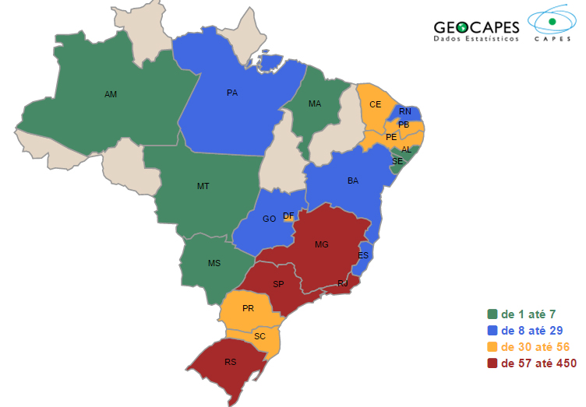
Distribuição de programas de pós-graduação no Brasil - 1998

Slide 13
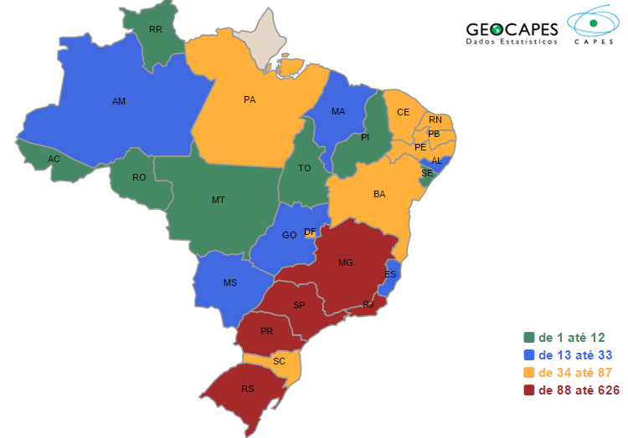
Distribuição de programas de pós-graduação no Brasil - 2005

Slide 14
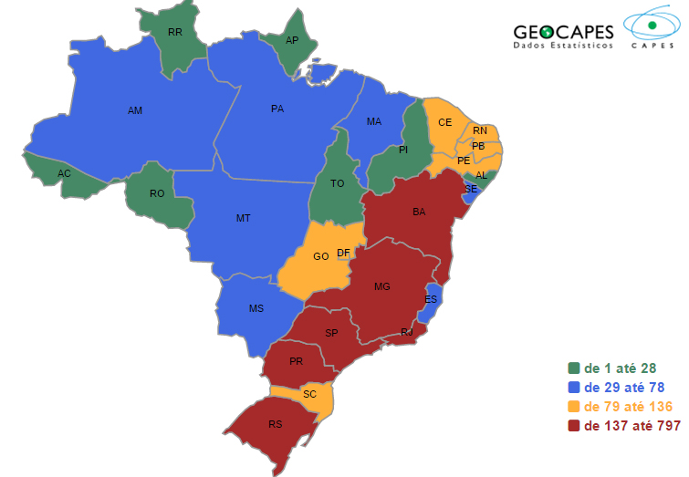
Distribuição de programas de pós-graduação no Brasil - 2013

Slide 15
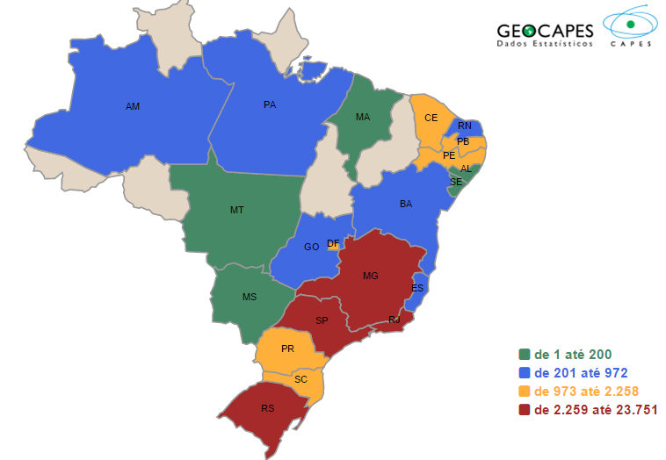
Distribuição de Docentes - 1998

Slide 16

Distribuição de Docentes - 2005

Slide 17
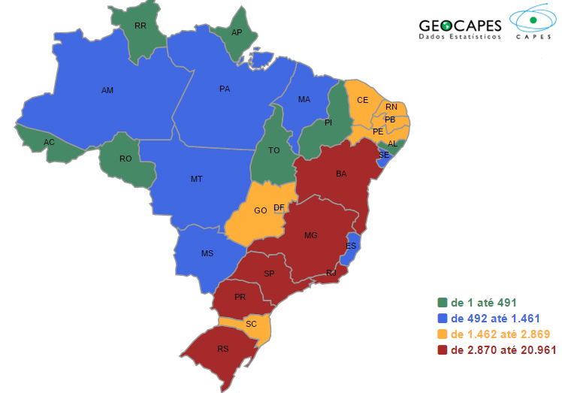
Distribuição de Docentes - 2013

Slide 18
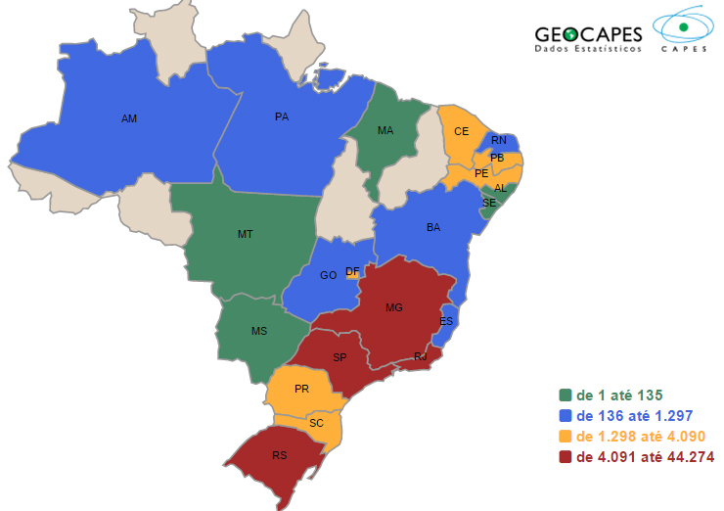
Distribuição de discentes de pós-graduação no Brasil - 1998

Slide 19
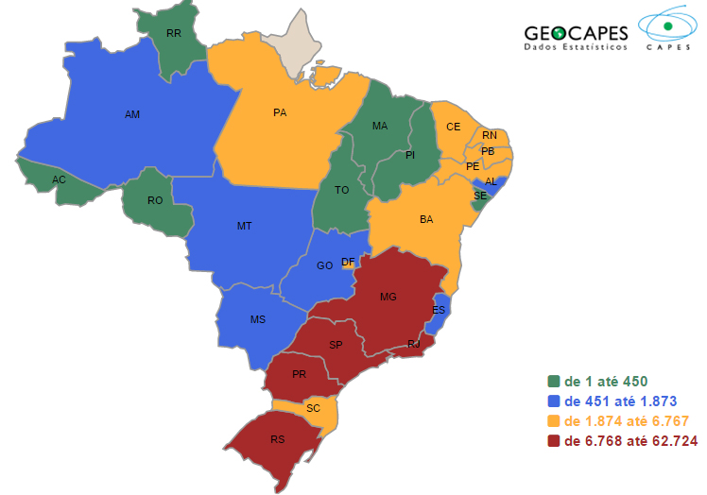
Distribuição de discentes de pós-graduação no Brasil - 2005

Slide 20
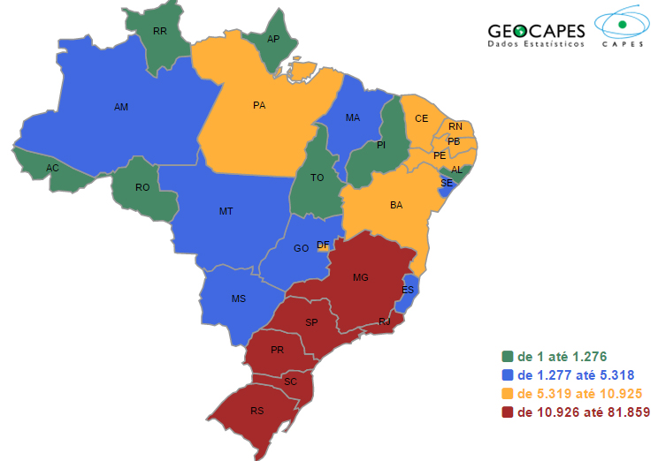
Distribuição de discentes de pós-graduação no Brasil - 2013

Slide 21
Evolução Histórica dos Programas de
Pós-Graduação
Crescimento de 209%
Fonte: GeoCapes e Portal da Capes
Atualizado em: 17/11/2014

Slide 22
MATRICULADOS POR NÍVEL
Fonte: GeoCapes

Slide 23
TITULADOS POR NÍVEL
Fonte: GeoCapes

Slide 24
Programas por Notas
Fonte: Portal da Capes
Atualizado em: 17/11/2014

Slide 25
Teses de Doutorado e Artigos Publicados Base JCR
1987 - 2012
Fonte: Geocapes e Thomson Reuters - InCITIES. 2012.

Slide 26
Brasil: % Artigos no Mundo
(1985-2014)
InCitesTM, Thomson Reuters (2012). Report Created: Jul 4, 2015 Data Processed March 18, 2015 Data Source: Web of Science

Slide 27
Brasil: % Artigos no Mundo
(quinquênios)
InCitesTM, Thomson Reuters (2012). Report Created: Jul 4, 2015 Data Processed March 18, 2015 Data Source: Web of Science

Slide 28
Brasil: Produção científica, Citações e Impacto (quinquênios)
InCitesTM, Thomson Reuters (2012). Report Created: Jul 4, 2015 Data Processed March 18, 2015 Data Source: Web of Science

